Slide 1
Надзвичайні ситуації: загальні положення та евакуаційні заходи
Виконала
Учениця 10-Б класу
Гаврилюк Ольга

Slide 2
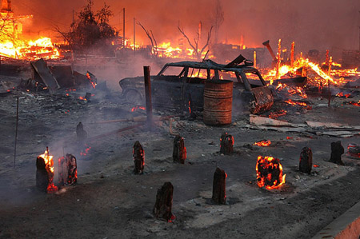
Надзвичайна ситуація
Надзвичайна ситуація (НС) — порушення нормальних умов життя і діяльності людей на об'єкті або території, спричинене аварією, катастрофою, стихійним лихом, епідемією, епізоотією, епіфітотією, великою пожежею, застосуванням засобів ураження, що призвели або можуть призвести до людських і матеріальних втрат.

Slide 3
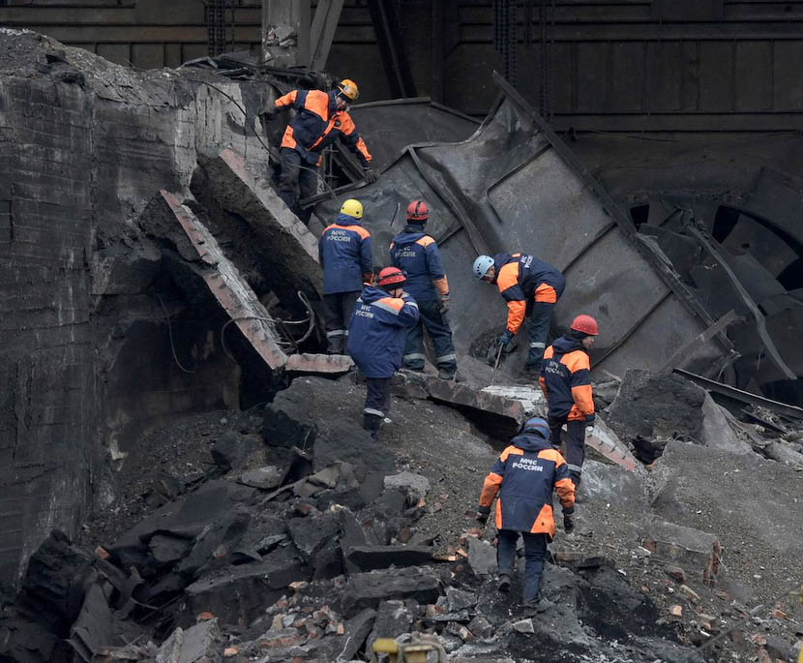
Надзвичайні ситуації техногенного характеру
Надзвичайні ситуації техногенного характеру — це наслідок транспортних аварій, катастроф, пожеж, неспровокованих вибухів чи їх загроза, аварій з викидом (загрозою викиду) небезпечних хімічних, радіоактивних, біологічних речовин, раптового руйнування споруд та будівель, аварій на інженерних мережах і спорудах життєзабезпечення, гідродинамічних аварій на греблях, дамбах тощо.

Slide 4
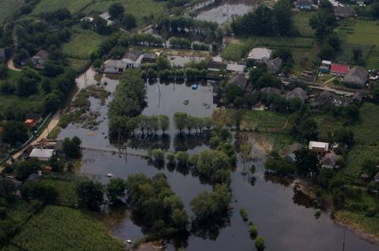
Надзвичайні ситуації природного характеру
Надзвичайні ситуації природного характеру — це наслідки небезпечних геологічних, метеорологічних, гідрологічних, морських та прісноводних явищ, деградації ґрунтів чи надр, природних пожеж, змін стану повітряного басейну, інфекційних захворювань людей, сільськогосподарських тварин, масового ураження сільськогосподарських рослин хворобами чи шкідниками, зміни стану водних ресурсів та біосфери тощо.

Slide 5
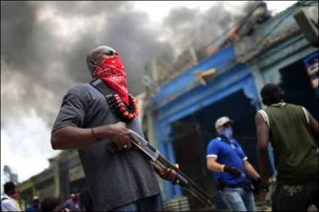
Надзвичайні ситуації соціального і соціально-політичного характеру
Надзвичайні ситуації соціального і соціально-політичного характеру — це ситуації, пов'язані з протиправними діями терористичного та антиконституційного спрямування: здійснення або реальна загроза терористичного акту (збройний напад, захоплення і затримання важливих об'єктів ядерних устав і матеріалів, систем зв'язку та телекомунікації, напад чи замах на екіпаж повітряного чи морського судна), викрадення (спроба викрадення) чи знищення суден, встановлення вибухових пристроїв у громадських місцях, викрадення зброї, виявлення застарілих боєприпасів тощо.

Slide 6
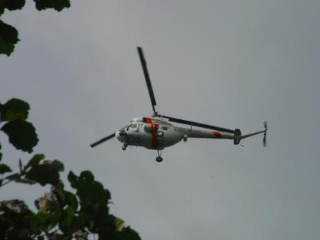
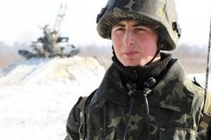
Надзвичайні ситуації військового характеру
Надзвичайні ситуації військового характеру — це ситуації, пов'язані з наслідками застосування зброї масового ураження або звичайних засобів ураження, під час яких виникають вторинні фактори ураження населення внаслідок зруйнування атомних і гідроелектричних станцій, складів і сховищ радіоактивних і токсичних речовин та відходів, нафтопродуктів, вибухівки, сильнодіючих отруйних речовин, токсичних відходів, транспортних та інженерних комунікацій.

Slide 7
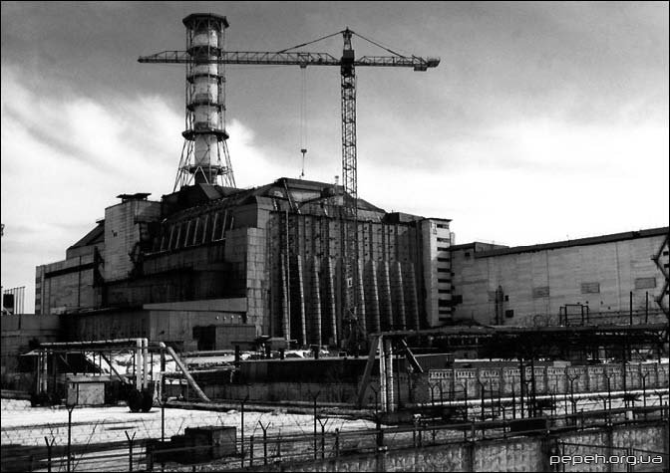
Рівні надзвичайних ситуацій
Залежно від територіального поширення, обсягів, заподіяних або очікуваних економічних збитків, кількості людей, які загинули, розрізняють 4 рівні надзвичайних ситуацій — загальнодержавний, регіональний, місцевий та об'єктовий.
Аварія на Чорнобильській АЕС – приклад загальнодержавної надзвичайної ситуації

Slide 8
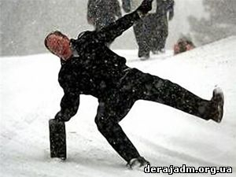
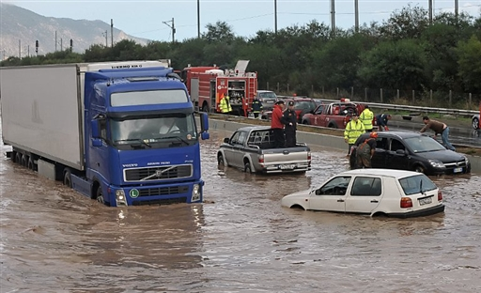
Загальні ознаки НС:
наявність або загроза загибелі людей
значне погіршення умов життєдіяльності
істотне погіршення стану здоров'я людей
заподіяння економічних збитків

Slide 9
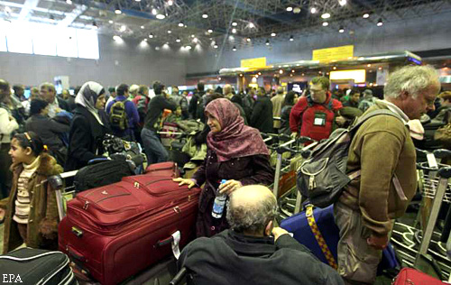
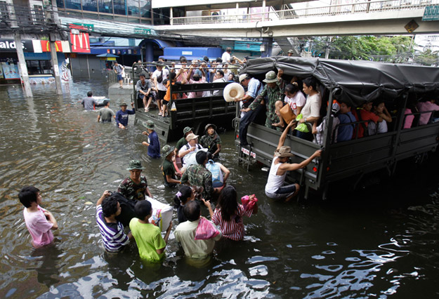
Евакуаційні заходи
В умовах неповного забезпечення захисними спорудами в містах і інших населених пунктах, що мають об'єкти підвищеної небезпеки, основним засобом захисту населення є евакуація і розміщення його в зонах, які є безпечними для проживання людей і тварин.
Залежно від обстановки, яка склалася на час НС техногенного та природного характеру, може бути проведено загальну або часткову евакуацію населення тимчасового або безповоротного характеру.

Slide 10
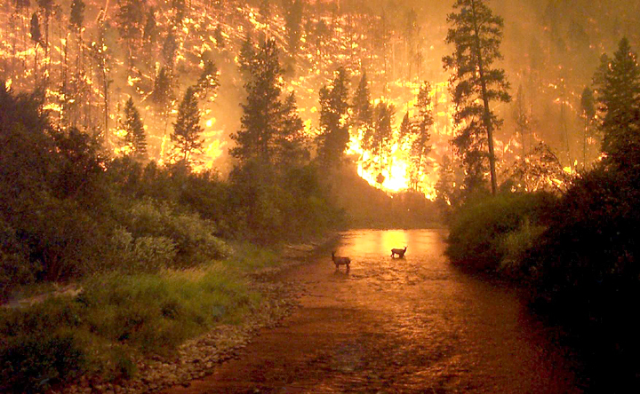
Евакуація населення планується на випадок:
аварії на атомній електростанції з можливим забрудненням території
усіх видів аварій з викидом сильнодіючих отруйних речовин
загрози катастрофічного затоплення місцевості
лісових і торф'яних пожеж, землетрусів, зсувів, інших геофізичних і гідрометеорологічних явищ з тяжкими наслідками, що загрожують населеним пунктам

Slide 11
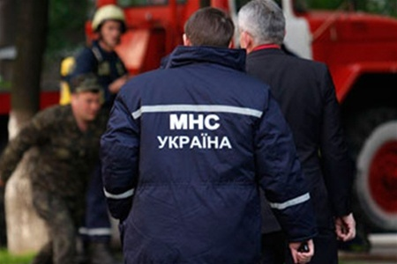
Дякую за увагу!
Памятайте: номер екстренного виклику МНС в Україні – 101 і будьте обережні.

